Slide 1
ДЕЯТЕЛЬНОСТЬ КЛУБА «ВОСПИТАТЕЛЬ ПОДМОСМКОВЬЯ»
Казакова Елена Ивановна
координатор Клуба «Воспитатель Подмосковья»

Slide 2
Клуб «Воспитатель Подмосковья»
Участники конкурса «Воспитатель года Подмосковья»
Организаторы муниципальных конкурсов;
Представители организаций, поддерживающих конкурс;
Лауреаты муниципального конкурса «Воспитатель года»;
Участники конкурса «Открытие»
ЧЛЕНЫ КЛУБА

Slide 3
Создание Клуба
«Воспитатель Подмосковья»
развитие профессионального сообщества, заинтересованного в повышении качества дошкольного образования и престижа профессии педагога Московской области.
Цель
развитие профессионального сообщества педагогов дошкольного образования;
повышение престижа профессии воспитателей дошкольных образовательных
учреждений;
поддержка и поощрение талантливых работников образования;
диссеминация инновационного педагогического опыта работников
дошкольных образовательных учреждений;
содействие профессиональному общению педагогов, расширению и развитию
их профессиональных контактов;
вовлечение молодых педагогов и студентов педагогических вузов в
творческую профессиональную деятельность.
Задачи

Slide 4
Формы сотрудничества педагогов ДОО
в рамках деятельности
Клуба «Воспитатель Подмосковья»
Проект «Ступени к мастерству»
(работа с молодыми педагогами и наставниками)
Фестиваль мастеров
(мастер-классы наставников – участников конкурса
«Воспитатель года Подмосковья»)
Педагогическая лаборатория
(мастер-классы молодых педагогов – участников конкурса «Открытие»)
Школа педагогического мастерства
(педагогические мероприятия
с детьми)
Дискуссионная площадка
( обсуждение актуальных вопросов системы дошкольного образования и определение перспектив для профессионального развития молодых педагогов)
Тренинг «Профессиональное открытие»
в формате World Skills»
(в рамках конкурса молодых педагогов
и их наставников «Открытие)

Slide 5
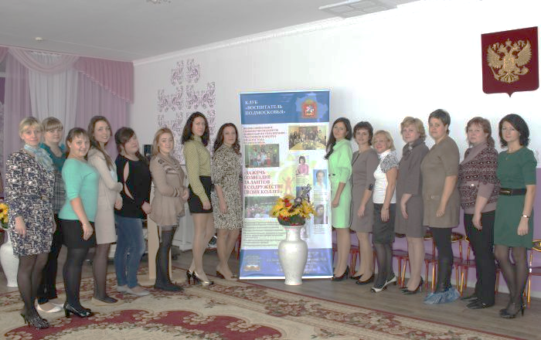
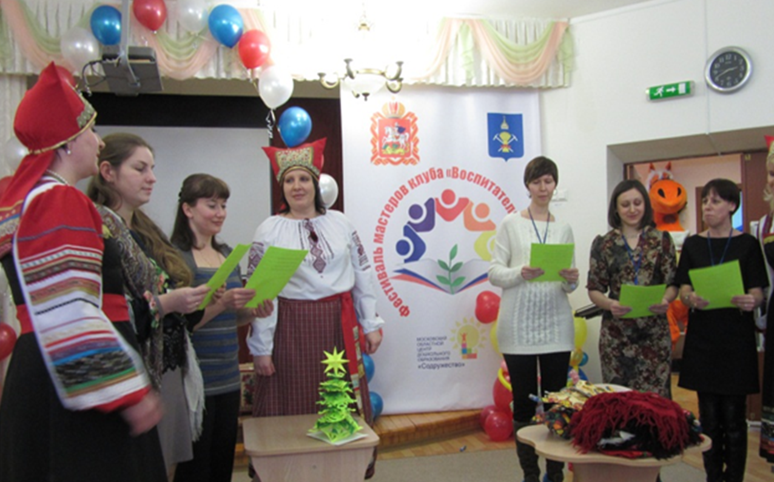
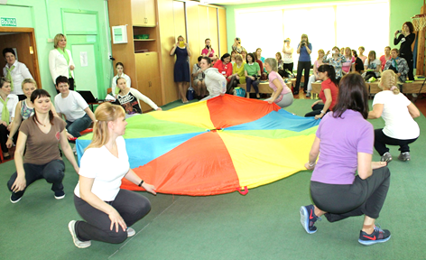
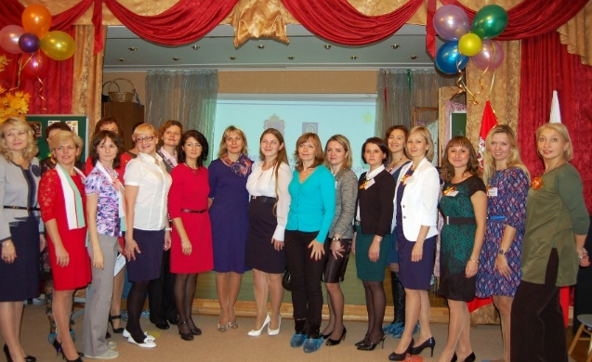
Фестиваль мастеров
27 января 2015 год г. о. Подольск
«Секреты профессионального мастерства»
22 апреля 2016 год г. о. Дмитров
Фестиваль мастеров для инструкторов
по физической культуре
30 ноября 2014 год г. о. Орехово-Зуево
«Успешный старт»
27 октября 2015 год
г. о. Королев
«Созвездие мастеров»
18 декабря 2014 год
Одинцовский район г. Кубинка
«Второй день рождения Фестиваля»

Slide 6
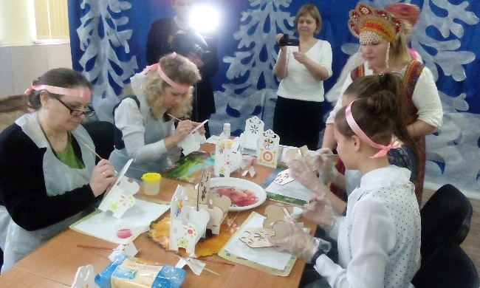
Фестиваль мастеров
10 мая 2017 год г. о. Мытищи
Фестиваль мастеров для
учителей-логопедов
14 декабря 2017 год г. о. Люберцы
«Использование интерактивных средств
в образовательном процессе ДОО»
15 сентября 2017 год г. о. Химки
"Экспериментально-исследовательская деятельность"
18 декабря 2018 год г. о. Истра
«Приобщение детей дошкольного возраста к истокам русской народной культуры»
14 июня 2018 год г. о. Клин
«Современные образовательные технологии
в работе музыкального руководителя ДОО»

Slide 7
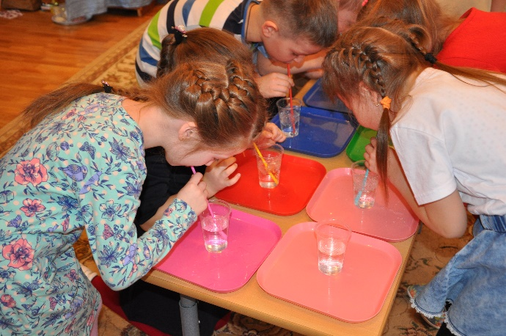
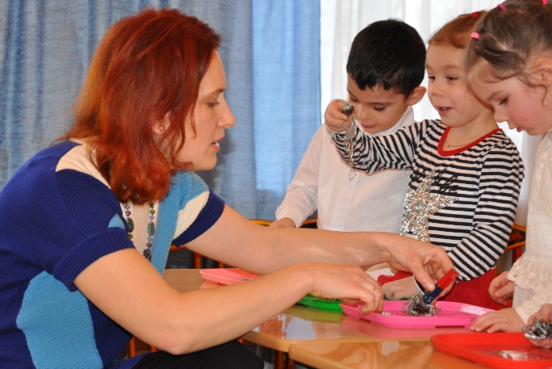
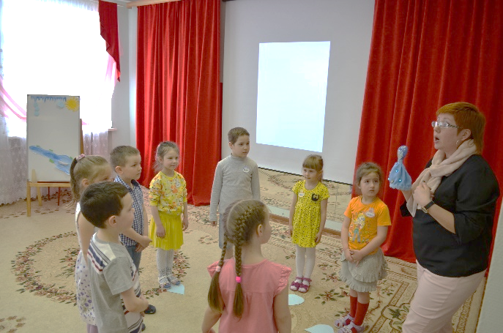
Школа педагогического мастерства
20 февраля 2018 года
Одинцовский м. р.
«Наука маленького роста»
26 октября 2018 года г. о. Щелково
«Поддержка детской инициативы
и творчества
в образовательном процессе
детского сада»
25 апреля 2018 года
г. о. Ивантеевка

Slide 8
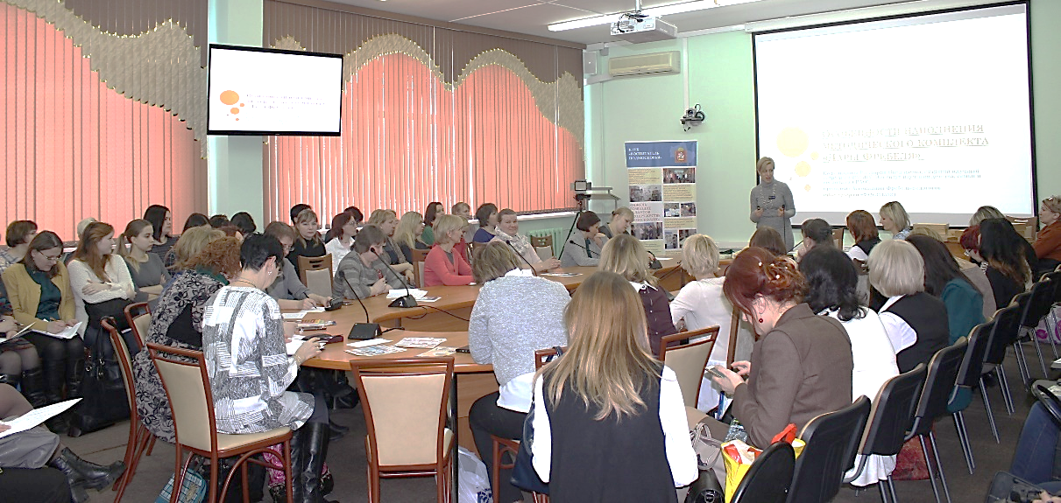
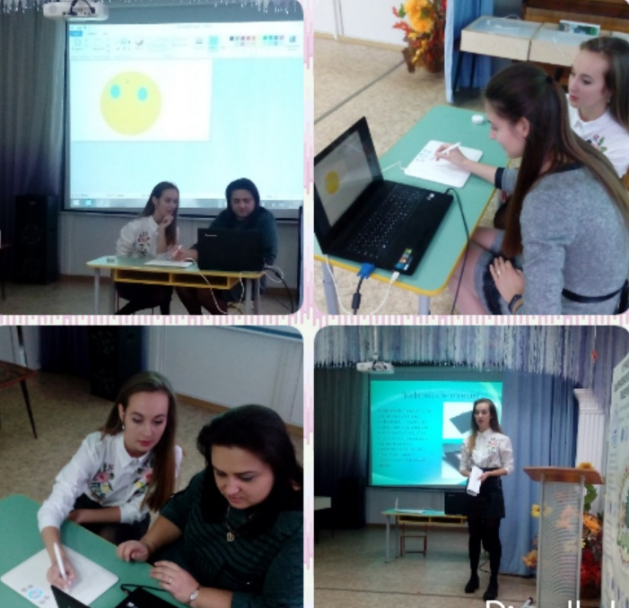
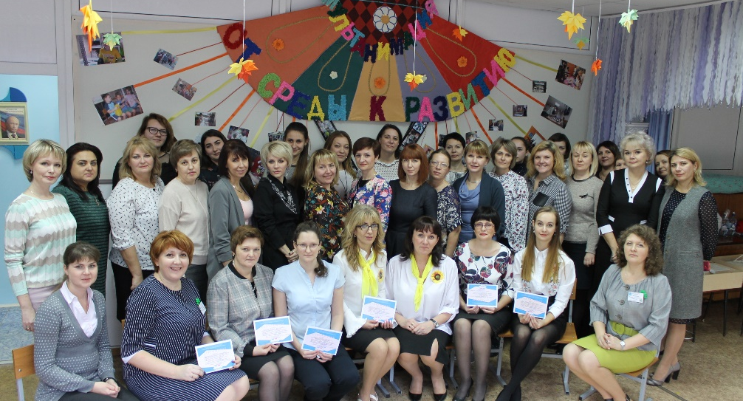
Дискуссионная площадка
16 февраля 2018 год
«Дары Фребеля
в системе STEM образования»
21 ноября 2018 год
«Мультанимация:
от среды к развитию»

Slide 9
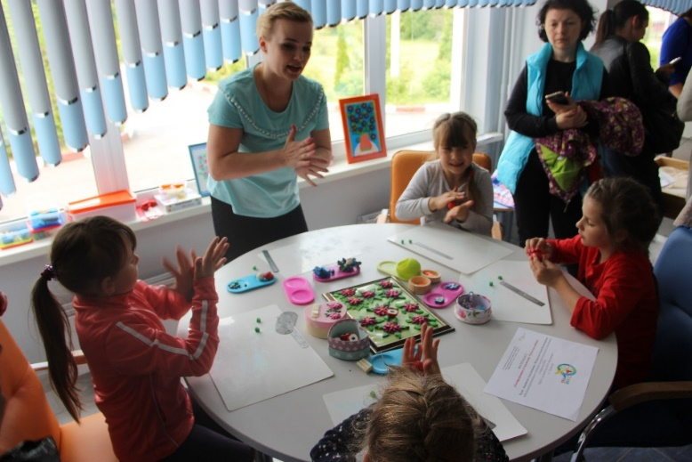
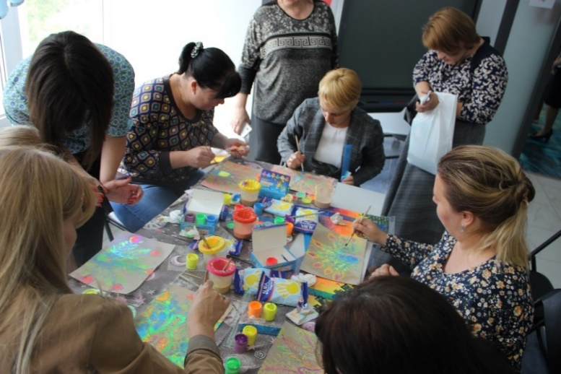
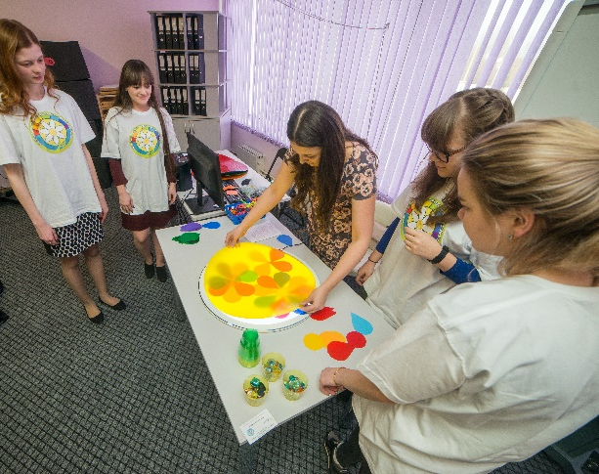
Педагогическая лаборатория
Повышение профессиональной
компетентности
молодых педагогов
ДОО
Мастер-классы
для детей и родителей
Мастер-классы
для педагогов
Мастер-классы
для студентов

Slide 10
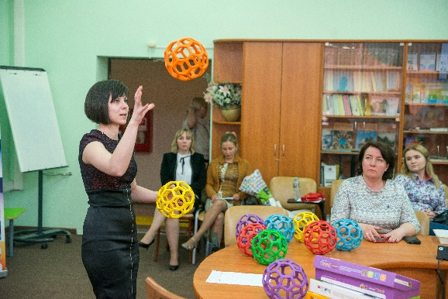
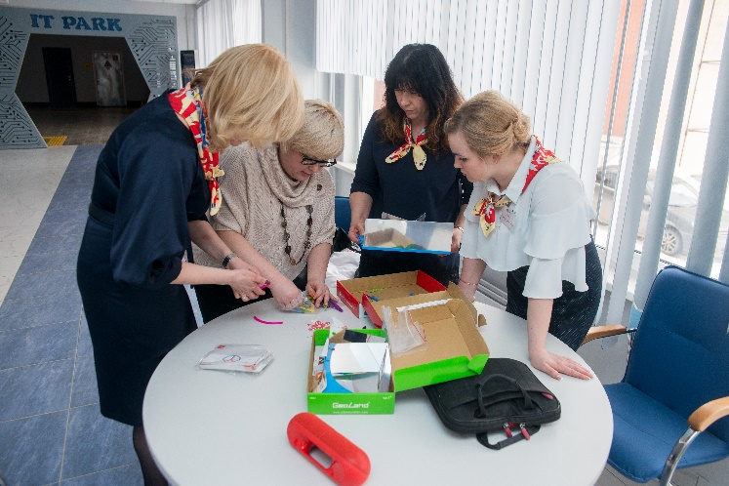
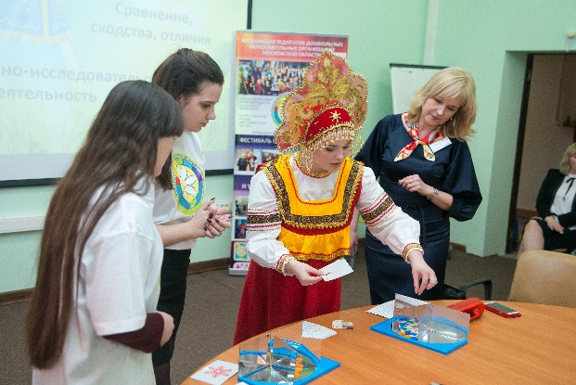
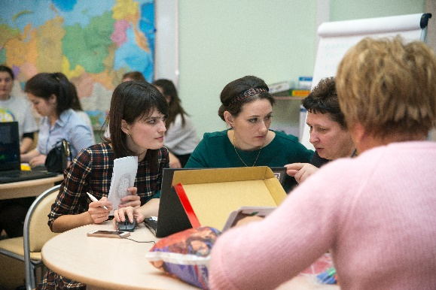
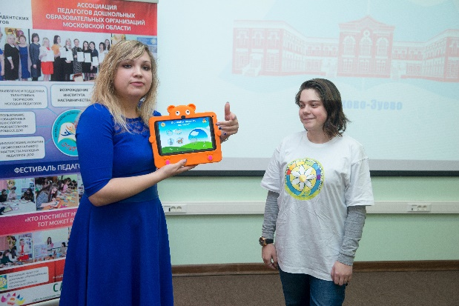
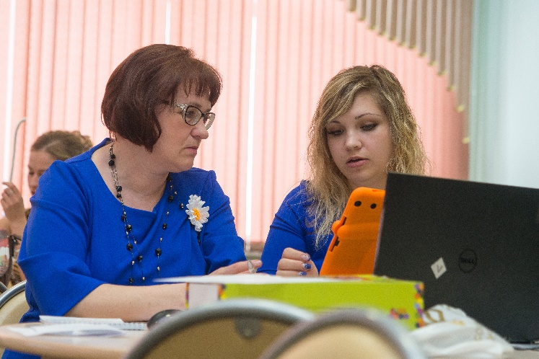
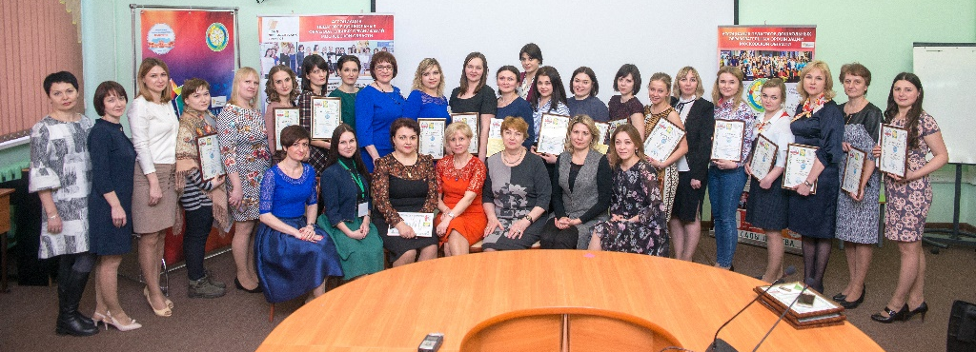
Тренинг «Профессиональное открытие»
в формате World Skills»

Slide 11
Подробную информацию о деятельности Клуба «Воспитатель Подмосковья»
можно найти на сайте:
http://mocdo.ggtu.ru/
http://mocdo.ggtu.ru/index.php/deyatelnost/klub-vospitatel-podmoskovya
Адрес: Московская область, г. о. Орехово-Зуево, ул. Зеленая, д. 22, 1 учебный корпус, кабинет 36 (2 этаж), кабинет 38 (1 этаж)
E-mail: centrdo@ggtu.ru
Телефон: 8(499)955-25-20, доб. 150

